Slide 1

Faculty of sociology and administration
Наукові теорії про особистість:
Біхевіоризм та Етологія
про поведінку людини
Ganna Boyko E-mail: hannaboyko@ukr.net

Slide 2

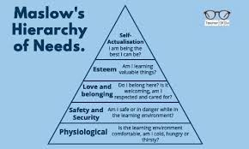
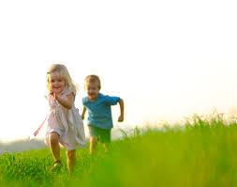

Faculty of sociology and administration
Scientific theories of personality began to develop from the early 20th century
Ці теорії аналізують що є особистість, як вона розвивається, що на неї впливає?
Ці теорії по різному пояснюють, що є особистість?
Ganna Boyko E-mail: hannaboyko@ukr.net

Slide 3
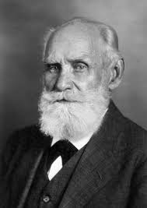
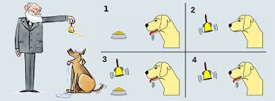
Faculty of sociology and administration
Бихевіоризм: в особистості головне та першочергове це поведінка
Історія біхевіоризму починається з досліджень російського психофізіолога Івана Павлова
І.П.Павлов у 1897 публікую результати експериментів по класичному обумовленню у собак.
https://www.youtube.com/watch?v=asmXyJaXBC8
Ganna Boyko E-mail: hannaboyko@ukr.net

Slide 4
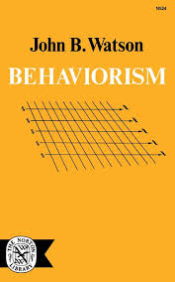
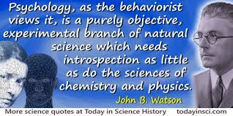
Faculty of sociology and administration
Біхевіоризм, як напрямок у вивченні поведінки людини сформувався розвинувся на початку 20 століття у США. Його засновник Джон Уотсон
У 1913 році закладає грунт біхевіоризму в психології публікуючи статтю на тему
«Психологія та біхевіоральний погляд на неї»”
Ganna Boyko E-mail: hannaboyko@ukr.net

Slide 5
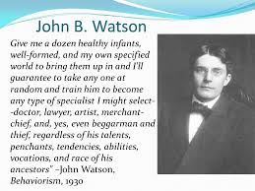
Faculty of sociology and administration
Джон Уотсон проводить серію експериментів та обґрунтовує основну формулу поведінки людини
S R
Стимул (S) – зовнішні впливи, стимули, зокрема і
вимоги та очікування інших людей
(R) Реакція, як поведінка людини у відповідь на стимули
Ganna Boyko E-mail: hannaboyko@ukr.net

Slide 6
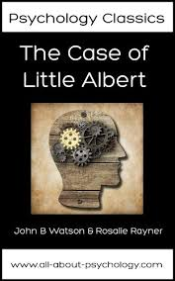
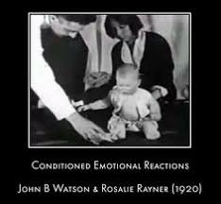
Faculty of sociology and administration
Джон Уотсон зі своєю асистенткою Розалі Райнер (1920) проводить експерименти, які отримали назву «маленький Альберт»
Джон Уотсон отримав багато зауважень щодо етичної сторони цих експериментів. Але він обгрунтував важливу роль, яку відіграють зовнішні впливи у формуванні реакцій та поведінки людини
Джон Уотсон проводить експерименти з Маленьким Альбертом
https://www.youtube.com/watch?v=9hBfnXACsOI
Ganna Boyko E-mail: hannaboyko@ukr.net

Slide 7
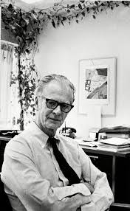
Faculty of sociology and administration
Беррес Фредерік Скіннер засновник класичного обумовлення
B.F. Skinner (1936) видає роботу «Поведінка організмів»
B.F. Skinner обгрунтовує, що людьська поведінка залежить від кількох чинників:
1) Заохочення розвиває поведінку в потрібному напрямку (тобі добре вдається, пробуй ще!)
2) Покарання обмежує (не роби так!)
(B.F. Skinner Оперантне обумовлення):
https://www.youtube.com/watch?v=RuQvCxsa5Ns
Ganna Boyko E-mail: hannaboyko@ukr.net

Slide 8
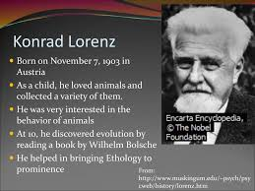
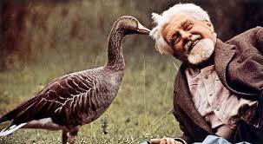
Faculty of sociology and administration
Біологічна природа людини:
ЕТОЛОГІЯ
Ganna Boyko E-mail: hannaboyko@ukr.net

Slide 9
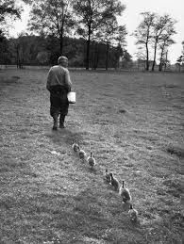
Faculty of sociology and administration
Теорія імпринтингу Конрада Лоренца
K. Lorenz (1935) обгрунтовує велике значення явища імпринтингу, яке полягає в тому, що деякі види тварин утворюють прив’язку до першого великого рухомого об’єкта, з яким вони зустрічаються.
Імпринтинг свідчить про те, що прихильність є вродженою і запрограмована генетично. К.Лоренц узяв велику кладку гусячих яєць і тримав їх, поки не прийшов їм час вилупитися. Потім половину яєць поміщали під маму-гуску, тоді як Лоренц тримав іншу половину в інкубаторі. Так Лоренц переконався, що він був першим рухомим об'єктом, з яким зіткнулися щойно виведені гусенята. Гусенята, які вилупилися від природи, пішли за своєю матір’ю, тоді як висиділися в інкубаторі - за Лоренцом.
Ganna Boyko E-mail: hannaboyko@ukr.net

Slide 10
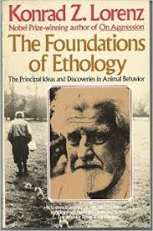
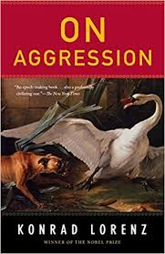
Faculty of sociology and administration
Дослідження К. Лоренца та його послідовників показали, що імпринтинг характерний не тільки для тварин, а і для людей. Імпринтинг сприяє утворенню теплих емоційних зв’язків між дитиною та матір’ю (батьком) при народженні. Важливою умовою імпринтингу у людей є фізичний контакт матері та дитини в перші хвилини після народження.
В етології велика увага приділяється вивченню агресивності у поведінці тварин і людини. (К.Лоренц Агресія або так зване зло). Етологи дійшли висновку, що природний рівень агресивності у людини набагато перевищений. Це наслідок соціальних впливів, зокрема засобів масової інформації.
Для людей, нажаль, нехарактерне природне внутрішньовидове обмеження агресивності, яке характерне для світу тварин.
Ganna Boyko E-mail: hannaboyko@ukr.net

Slide 11
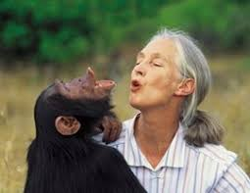
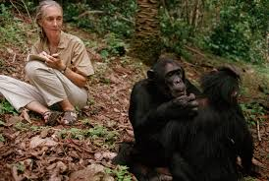
Faculty of sociology and administration
Етологія:
Джейн Гудолл
Jane Goodall досліджувала поведінку та життя шимпанзе в Танзанії (1970-2005). Вона дійшла висновку, що прояви симпатії та агресії в поведінці людини та шимпанзе дуже схожі. Це підтверджує біологічне походження поведінки людини.
Ganna Boyko E-mail: hannaboyko@ukr.net

Slide 12
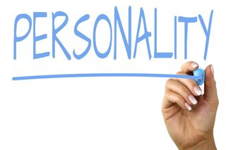
Faculty of sociology and administration
ЗАВДАННЯ ДЛЯ СТУДЕНТІВ
Що спільного між біхевіоризмом та етологією при вивченні особистості?
У чому різниця між біхевіоризмом та етологією при вивченні особистості?
На вашу думку, як ми можемо використовувати теорію поведінки Б.Ф.Скіннера щодня у стосунках з друзями, однокласниками та іншими? Наведіть приклад.
Як, на вашу думку, теорію поведінки можна використовувати в соціальній роботі? Наведіть приклад.
Ganna Boyko E-mail: hannaboyko@ukr.net

